Slide 1
Государственное профессиональное образовательное учреждение «Шилкинский многопрофильный лицей»
Профориентация

Slide 2
Машинист локомотива
Электромонтер тяговых подстанций
Проводник на железной дороге
Повар, кондитер

Slide 3
МАШИНИСТ ЛОКОМОТИВА

Slide 4
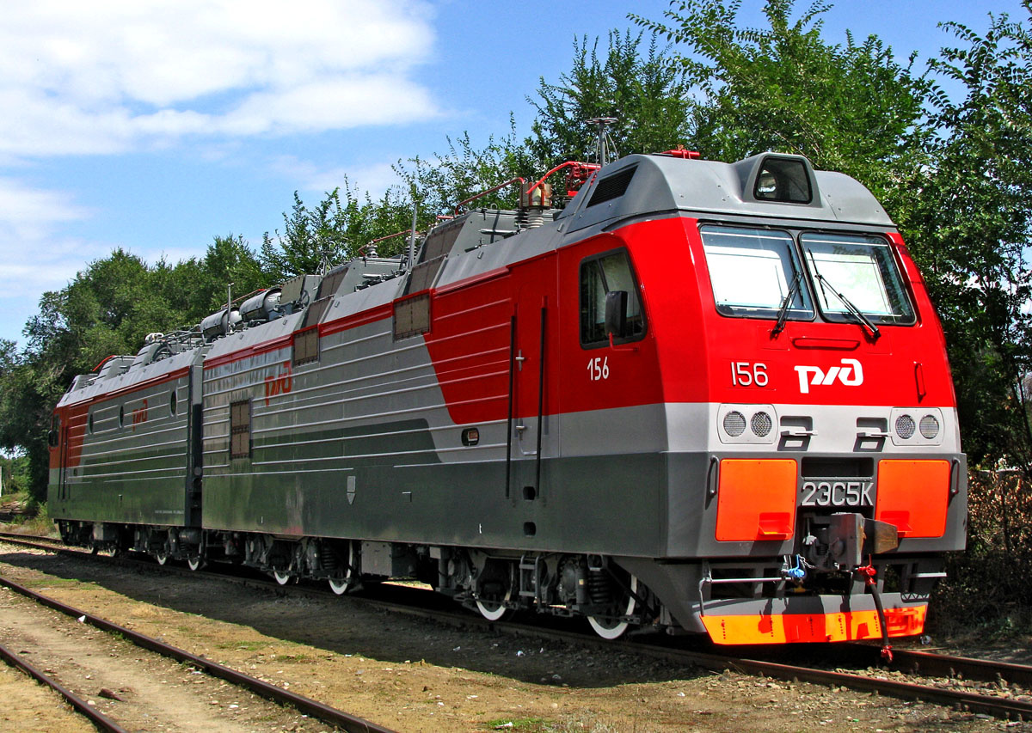
Если человек не знает, к какой пристани он держит путь, для него ни один ветер не будет попутным.
Сенека, древнеримский философ.

Slide 5
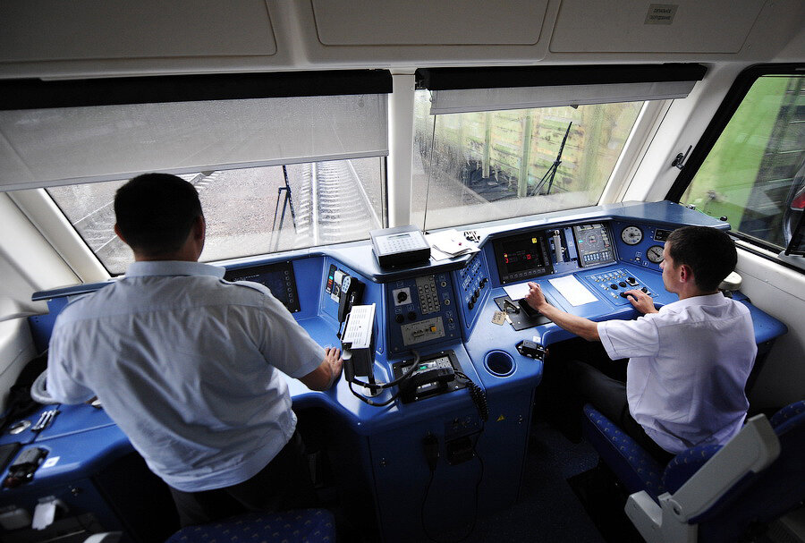
Когда появилась профессия «Машинист локомотива»
Слово «локомотив» ввели английские изобретатели Джордж и
Роберт Стефенсоны, которые свой
первый паровоз заводского изготовления
назвали «Локомошн» («Передвижение»).
Оно стало обобщенным названием всех
железнодорожных тяговых машин. Первоначально
управлял локомотивом механик, после
распространения термина «машинист» появилась
профессия – машинист локомотива.
В 1825 году Джордж Стефенсон построил первую
в мире железную дорогу общего пользования
с паровой тяговой между городами
Стоктоном и Дарлингтоном в Англии.
Эту дату можно считать датой появления
профессии – «Машинист».

Slide 6
Машинист локомотива (специалист по управлению и обслуживанию локомотива) – это достаточно престижная профессия с хорошей оплатой труда.
Срок обучения – 3 года 10 месяцев
По окончанию обучения в ГПОУ «Шилкинский многопрофильный лицей» студенты получают диплом среднего профессионального образования и свидетельства с тремя квалификациями:
- Слесарь по ремонту подвижного состава;
Помощник машиниста тепловоза;
Помощник машиниста электровоза.

Slide 7
Студенты ГПОУ «Шилкинский многопрофильный лицей» проходят практику на предприятиях ОАО «РЖД»:
Пункт подмены Шилка эксплуатационное локомотивное депо Чернышевск;
Эксплуатационное локомотивное депо Карымская;
Эксплуатационное локомотивное депо Могоча;
Эксплуатационное локомотивное депо Магдагача;
Эксплуатационное локомотивное депо Сковородино;
Сервисное локомотивное Чернышевск филиала «Дальневосточный» ООО «ЛокоТех-Сервис»;
Сервисное локомотивное Могоча филиала «Дальневосточный» ООО «ЛокоТех-Сервис»;
Сервисное локомотивное Карымская филиала «Дальневосточный» ООО «ЛокоТех-Сервис».

Slide 8
ТРУДОУСТРОЙСТВО ВЫПУСКНИКОВ
ГОД | Кол-во выпускников | Кол-во трудоустроенных на предприятия ОАО «РЖД» | % трудоустроенных на предприятия ОАО «РЖД»
2018 | 93 | 79 | 85%
2019 | 85 | 82 | 96%
2020 | 64 | 64 | 100%
Предприятия ОАО «РЖД» сотрудничают с ГПОУ «Шилкинский МПЛ» и предоставляют студентам прохождения практик с последующим трудоустройством.

Slide 9
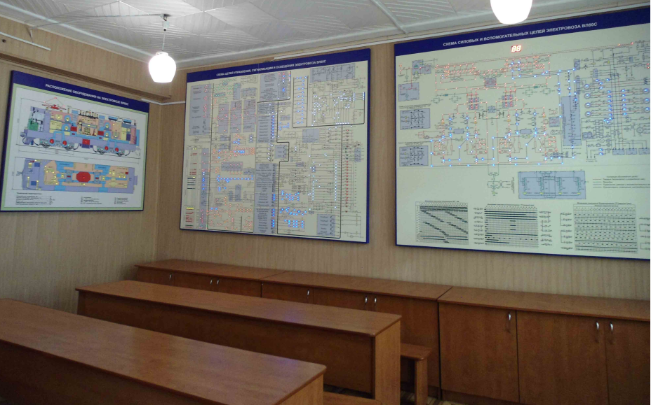
Материально-техническое обеспечение и оснащенность спец. кабинетов
АВТОТОРМОЗА
ЭЛЕКТРОВОЗ
ТЕПЛОВОЗ

Slide 10
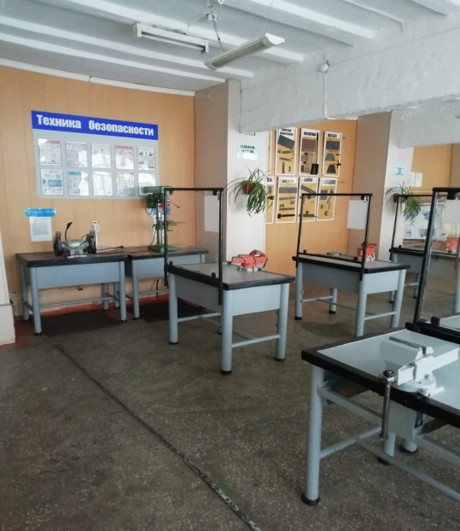
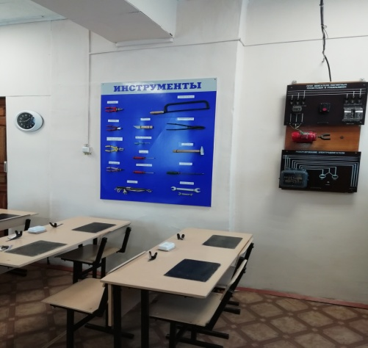
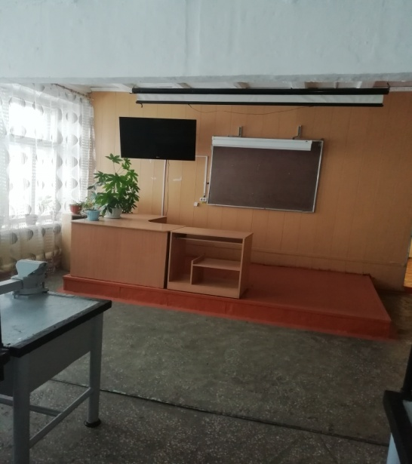
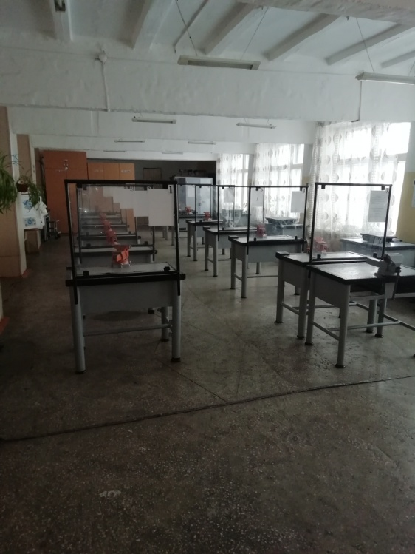
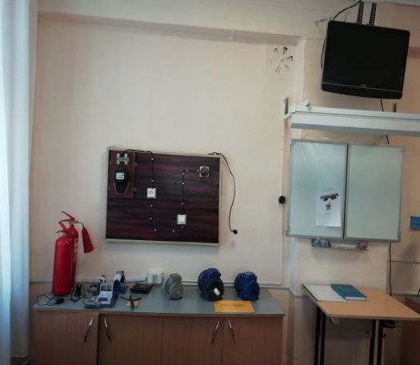
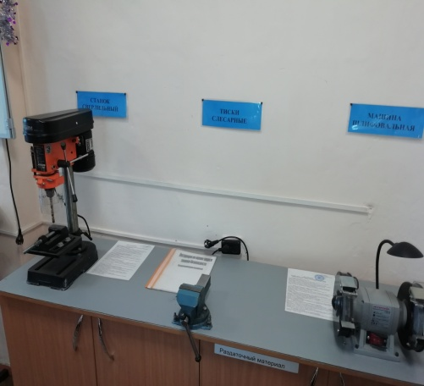
СЛЕСАРНАЯ МАСТЕРСКАЯ
ЭЛЕКТРОМОНТАЖНАЯ МАСТЕРСКАЯ

Slide 11
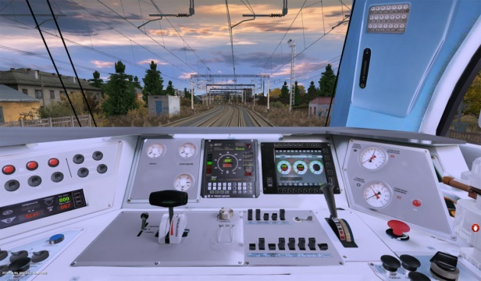
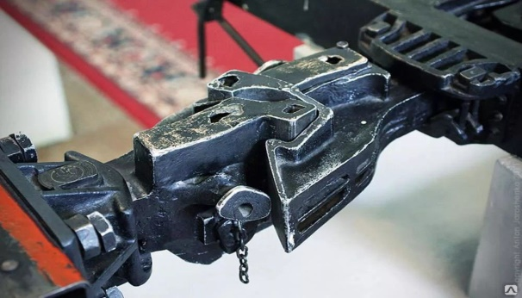
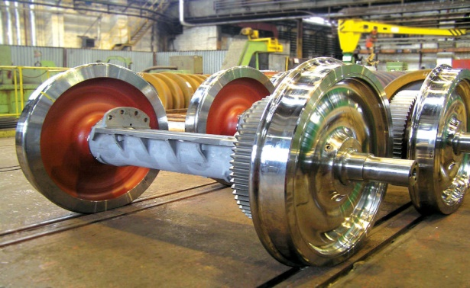
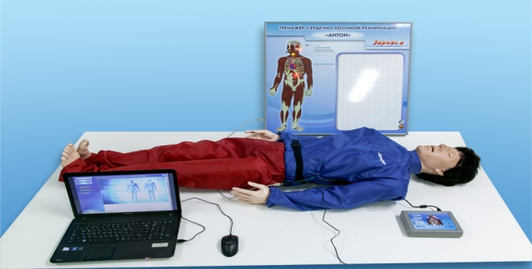
На 2022 год ГПОУ «Шилкинский МПЛ» включены по профессии «Машинист локомотива» в федеральный проект Молодые профессионалы» по созданию и функционированию мастерских, предусмотренных в рамках Концепции создания (обновления) материально – технической базы. Закуплено новое оборудование.
Тренажерный комплекс по управлению электровозом
Автосцепное устройство СА-3
Тренажер по оказанию первой медицинской помощи «Антон»
Колёсная пара

Slide 12
ЭЛЕКТРОМОНТЕР ТЯГОВОЙ ПОДСТАНЦИИ

Slide 14
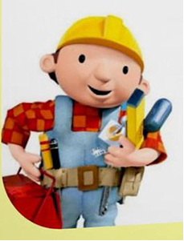
ЭЛЕКТРОМОНТЕР ТЯГОВЫХ ПОДСТАНЦИЙ
Профессия электромонтёра является относительно молодой. Она появилась в конце XIX века в связи с началом массового применения электричества в быту и на производстве благодаря бурному развитию электротехники

Slide 15
ЭЛЕКТРОМОНТЕР ТЯГОВЫХ ПОДСТАНЦИЙ
При получении профессии «Электромонтер тяговой подстанции» выпускник может работать в установках до и свыше 1000 вольт в энергетических устройствах любого предприятия.
На железнодорожном транспорте, обеспечивая электроснабжения дороги, выпускники лицея могут работать в качестве электромонтеров контактной сети.

Slide 16
ЭЛЕКТРОМОНТЕР ТЯГОВЫХ ПОДСТАНЦИЙ
Срок обучения – 2 года 10 месяцев
По окончанию обучения в ГПОУ «Шилкинский многопрофильный лицей» студенты получают диплом среднего профессионального образования и свидетельства с двумя квалификациями:
Электромонтер тяговой подстанции;
Электромонтер тяговой сети.

Slide 17
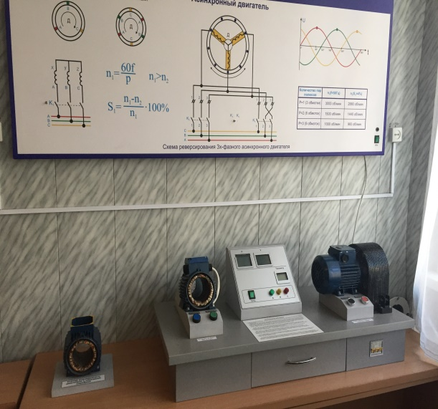
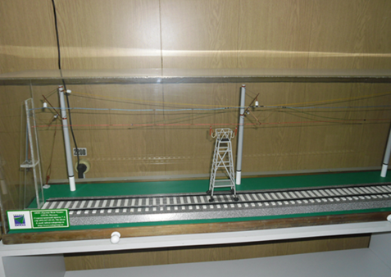
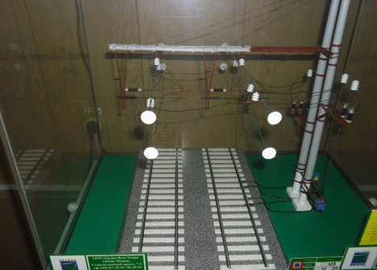
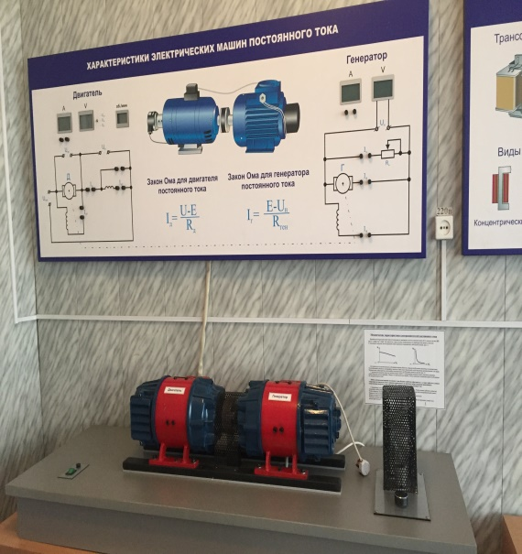
Материально-техническое обеспечение и оснащенность спец. кабинетов
Кабинет спец дисциплин
Кабинет электротехники

Slide 18
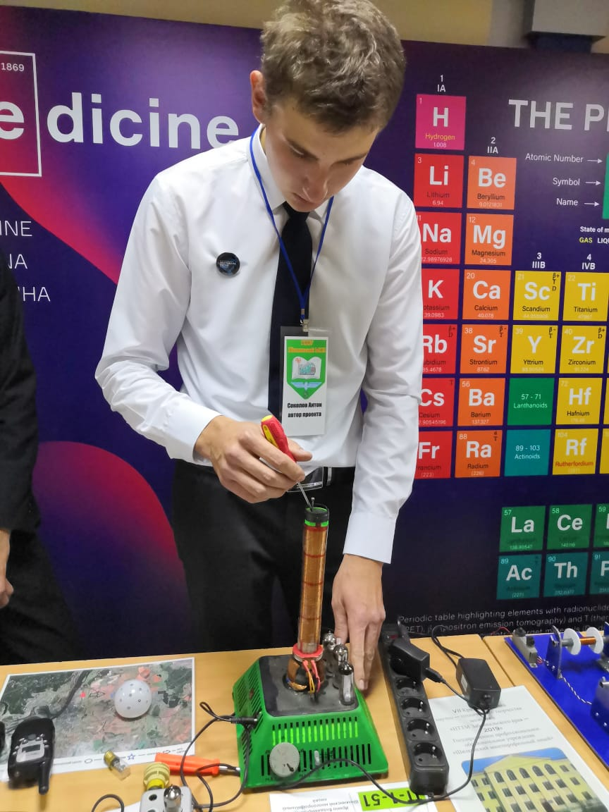
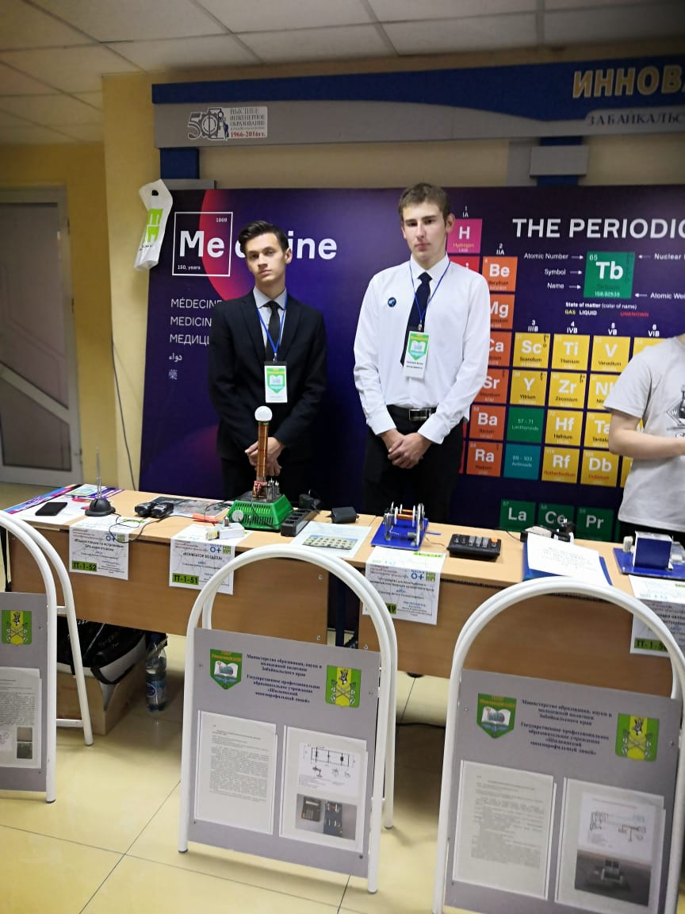
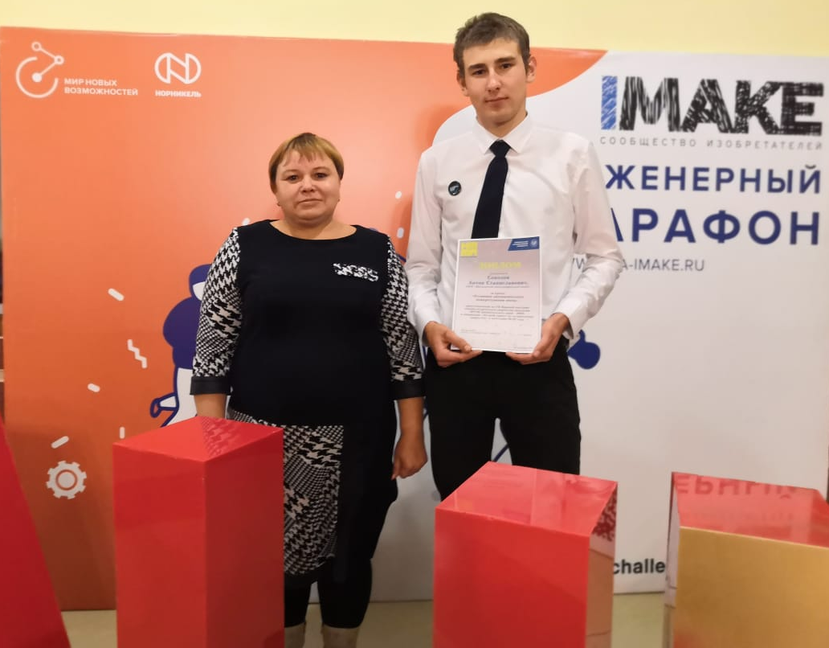
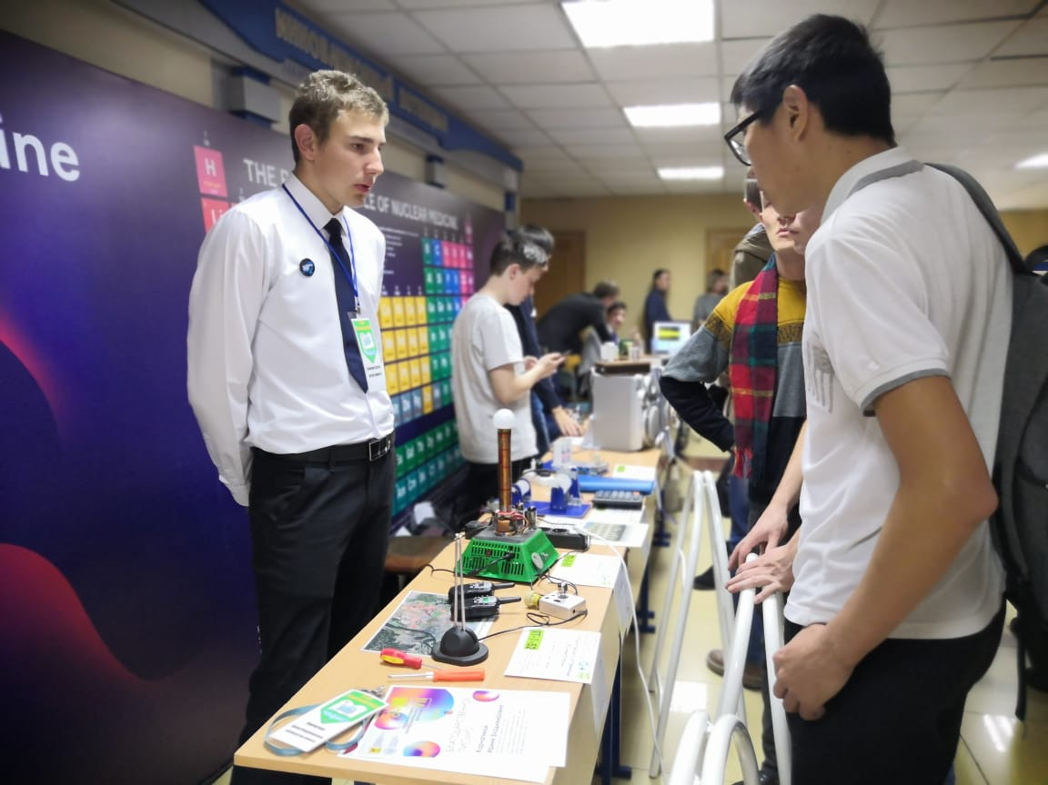
Участие в краевой выставке НТТМ

Slide 19
ПРОВОДНИК НА ЖЕЛЕЗНОДОРОЖНОМ ТРАНСПОРТЕ

Slide 20
Проводник на железнодорожном транспорте
«Проводник на железнодорожном
транспорте» является одной из
ведущих на железной дороге,
и от уровня подготовки
специалистов,
качества обслуживания
пассажиров во многом зависит
работа всего железнодорожного
транспорта

Slide 21
Многие люди не совсем правильно представляют себе профессию проводника пассажирского вагона. Должностные обязанности сотрудника сводятся к:
- проверке билетов
- раздаче постельного белья
- разносу чая.
Специалист должен обладать рядом навыков, чтобы обеспечить пассажирам комфортную поездку, соблюсти при этом все правила техники безопасности, снизить риски создания экстренных ситуаций. Для работы на железнодорожном транспорте необходимо получить профильное образование.

Slide 22
В процессе обучения студенты изучают базовые дисциплины, профильные дисциплины, общепрофессиональный цикл и профессиональные модули такие как:
Обслуживание пассажиров в пути следования;
Организация пассажирских перевозок на железнодорожном транспорте РФ;
Основы обслуживания пассажиров железнодорожного транспорта в пути следования;
Обслуживание вагона и его оборудования в пути следования;
Устройство и оборудование пассажирских вагонов и спецвагонов;
Сопровождение грузов и спецвагонов;
Технология сопровождения грузов и спецвагонов;
Выполнение работ кассира билетного;
Технология выполнения работ кассира билетного.
После изучения каждого модуля студенты проходят учебную и производственную практику.
Цель производственной практики
Цель производственной практики – отработка профессиональных и общих компетенций.
- приём и подготовку пассажирского вагона к рейсу: осмотр подвагонного оборудования;
- проверку состояния системы отопления холодильной установки и кондиционирования воздуха, вентиляции, заполнение водой системы отопления и водоснабжения;
- наличие уборочного и отопительного инвентаря, комплектации постельных принадлежностей, посадочных номеров, медикаментов, продуктов чайной торговли, исправность внутреннего оборудования и съёмного инвентаря;
- проверка санитарного состояния в рабочем тамбуре
- проверка и контроль электрооборудования на пульте
- производят проверку билетов при посадке пассажиров
- работу проводника хвостового вагона
- сдача вагона после рейса.

Slide 23
После изучения каждого модуля студенты проходят производственную практику на базовых предприятиях:
- Вагонно-ремонтное депо Чита (участок Шилка структурное подразделение центральной дирекции инфоструктуры – филиала ОАО РЖД);
- Забайкальская дирекция моторно-вагонного подвижного состава;
- ОАО Забайкальская пригородная пассажирская компания.

Slide 24
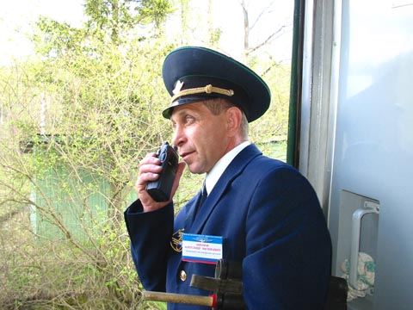
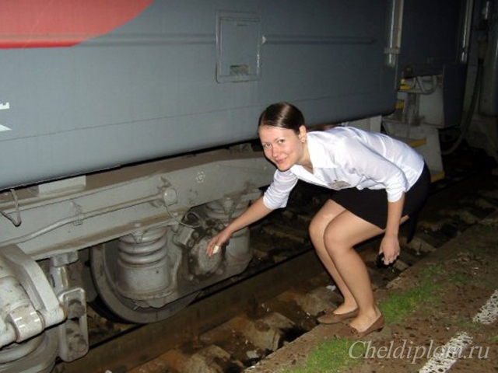
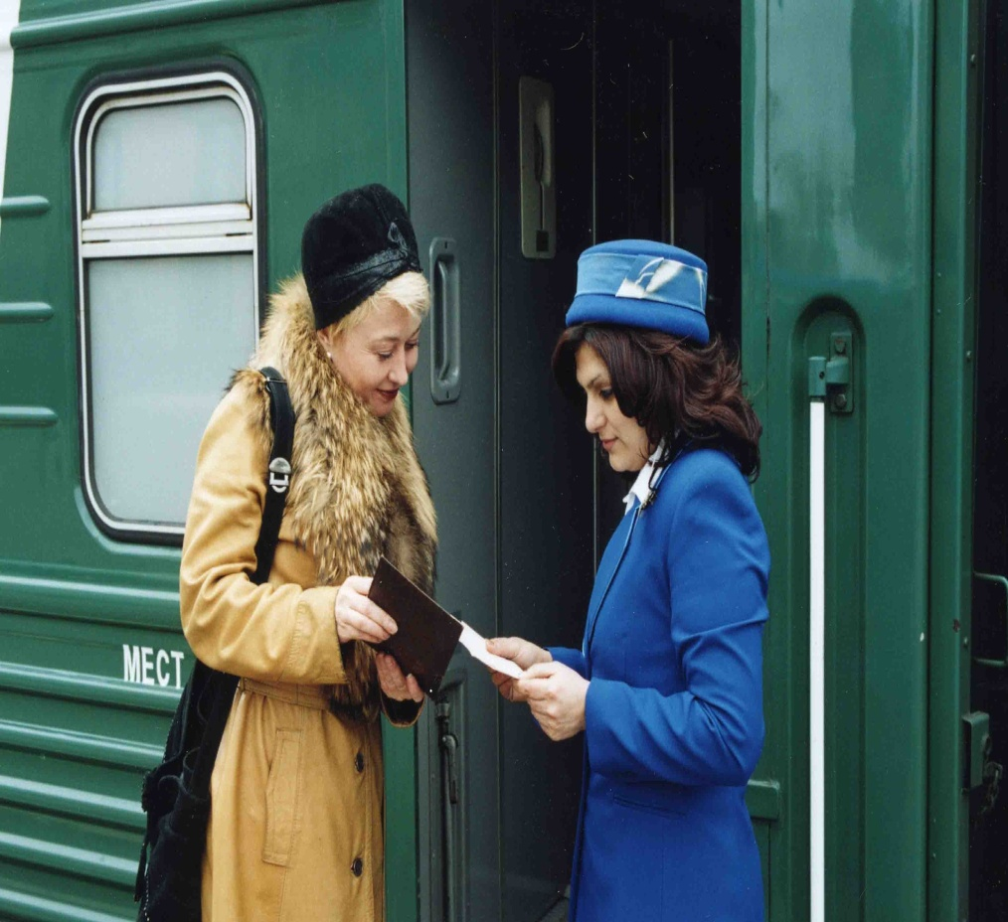
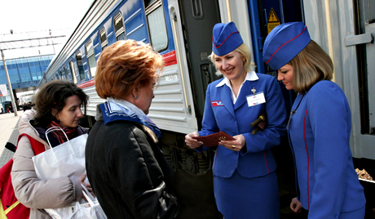
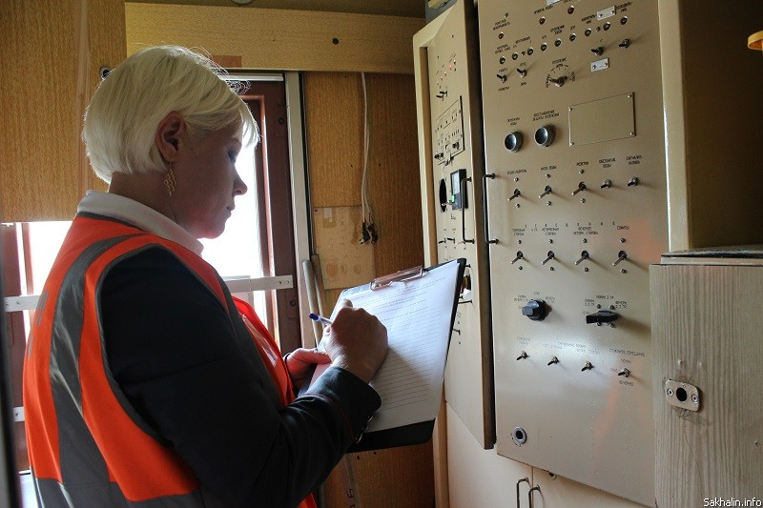
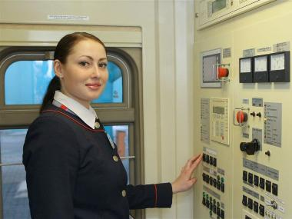
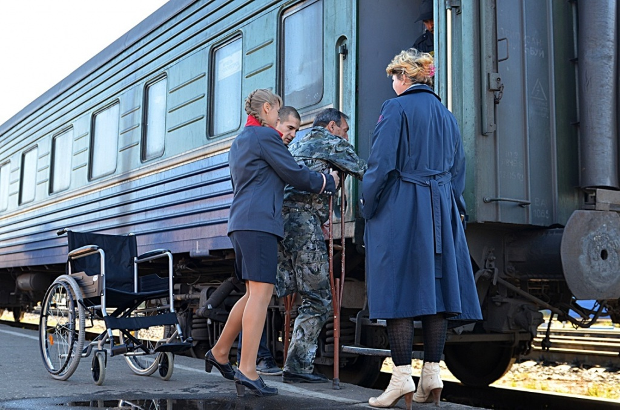
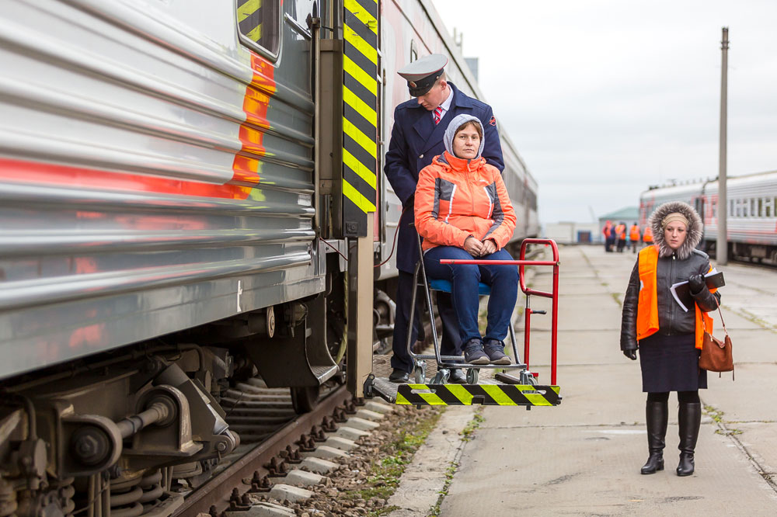
Современный проводник пассажирского вагона должен выполнять самые разные действия на рабочем месте. Его трудовой день начинается задолго до отправления состава.
Обязанности проводника
Следить за своим внешним видом Быть вежливым с пассажирами
Осмотр подвагонного оборудования
Посадка пассажиров
Посадка маломобильных пассажиров
Пульт управления

Slide 25
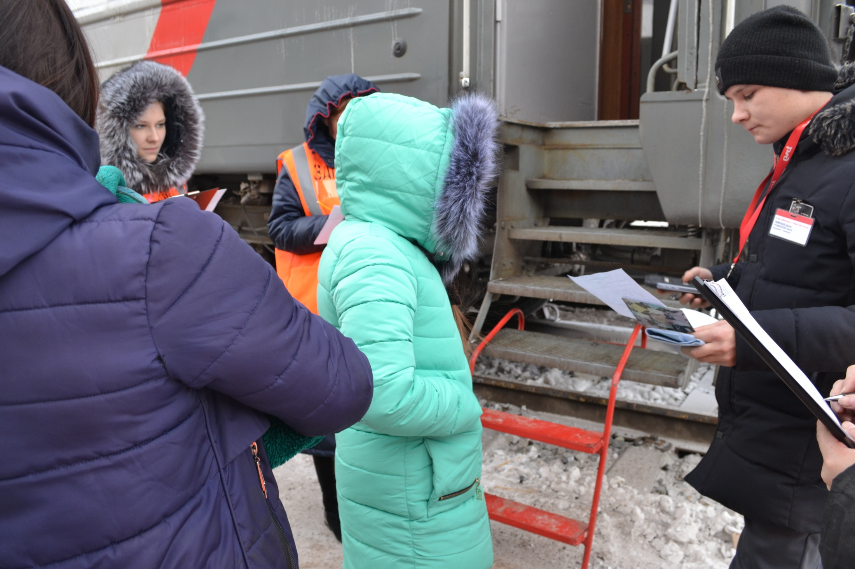
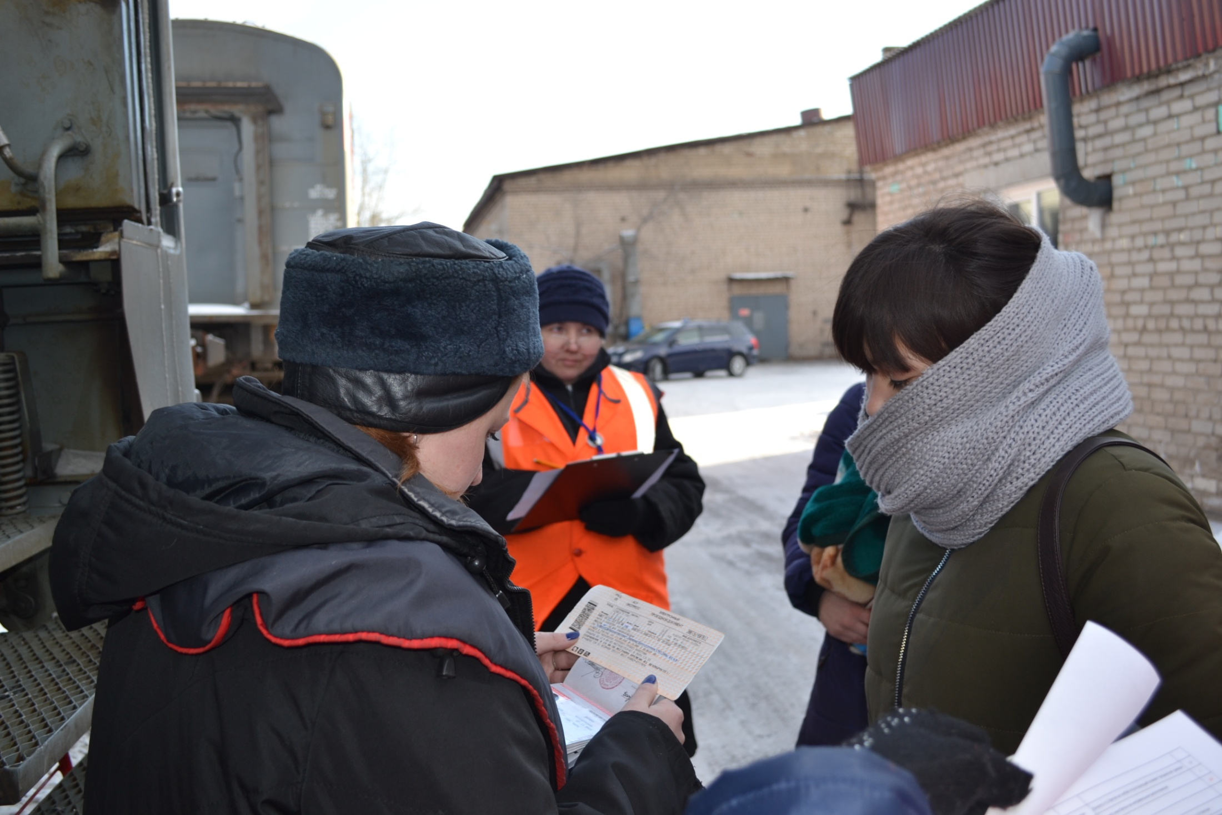
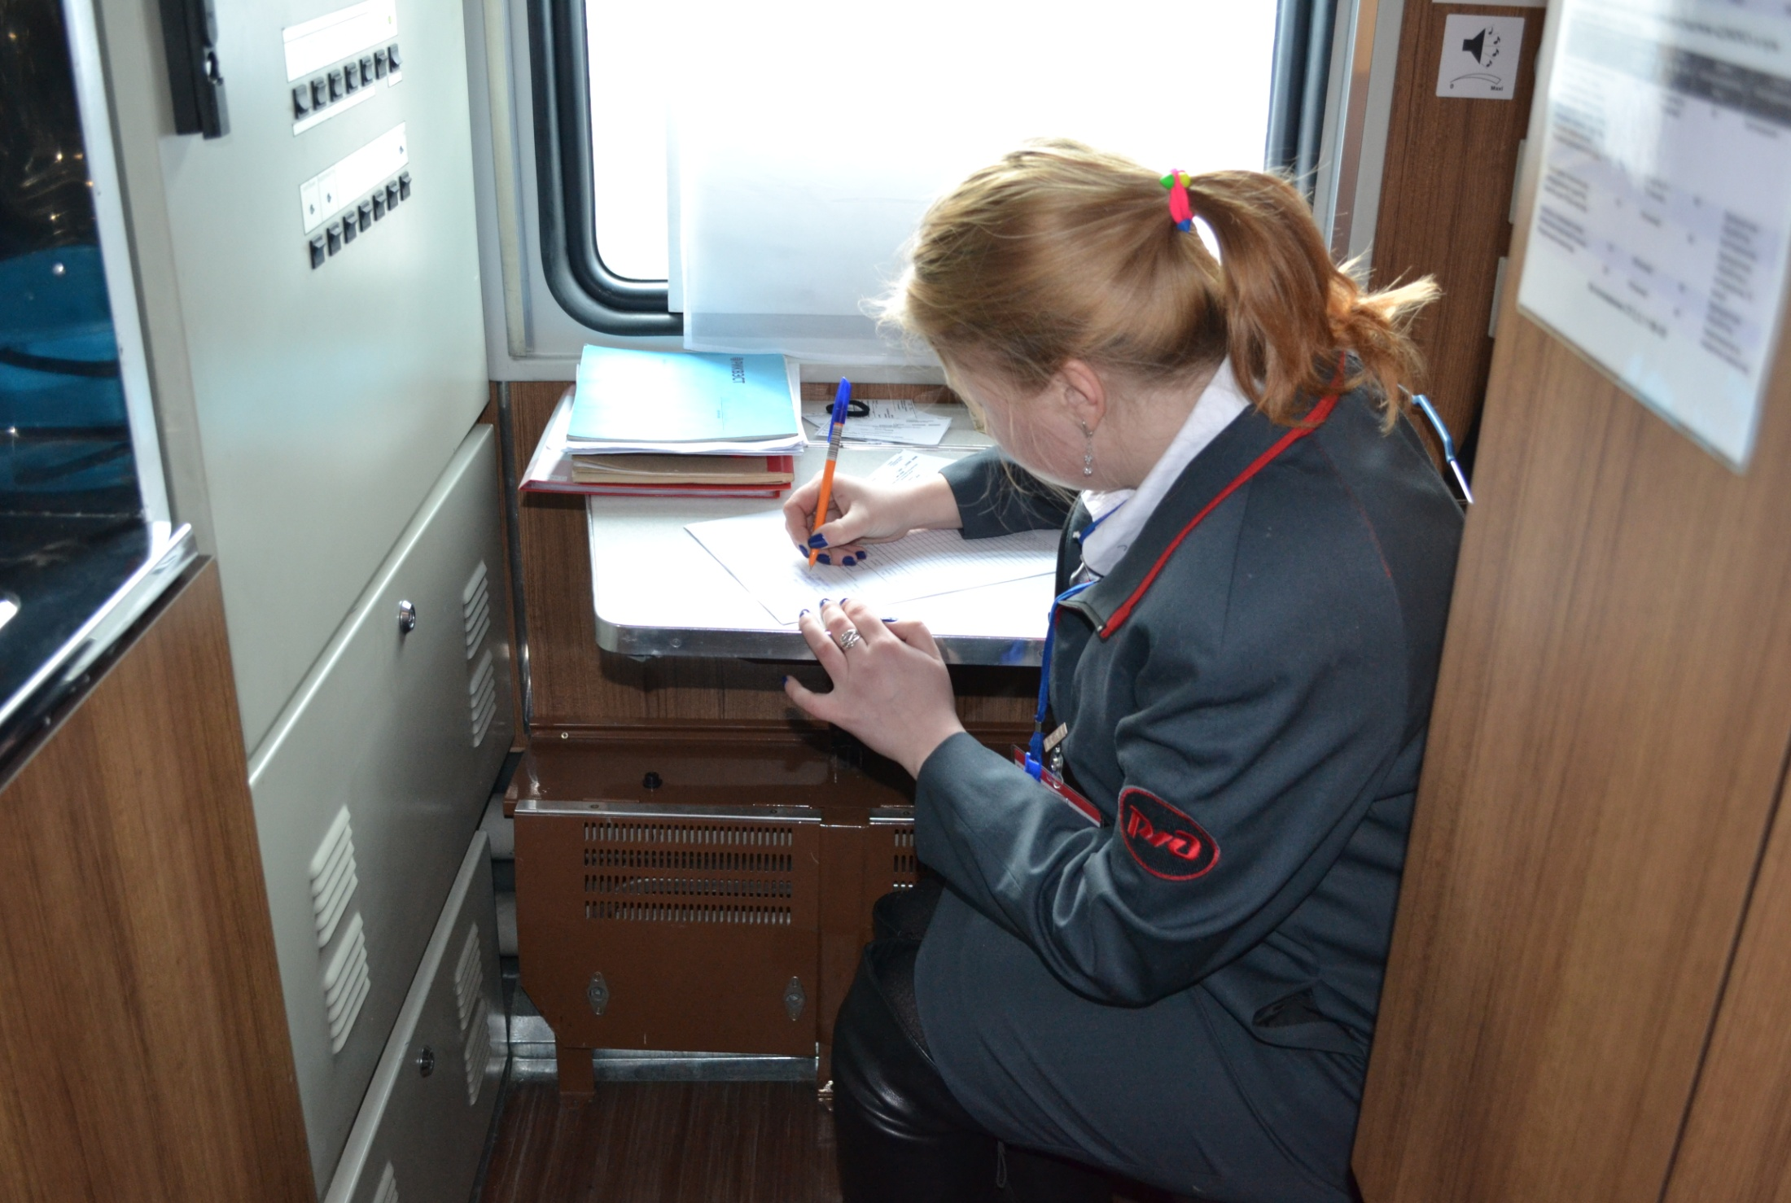
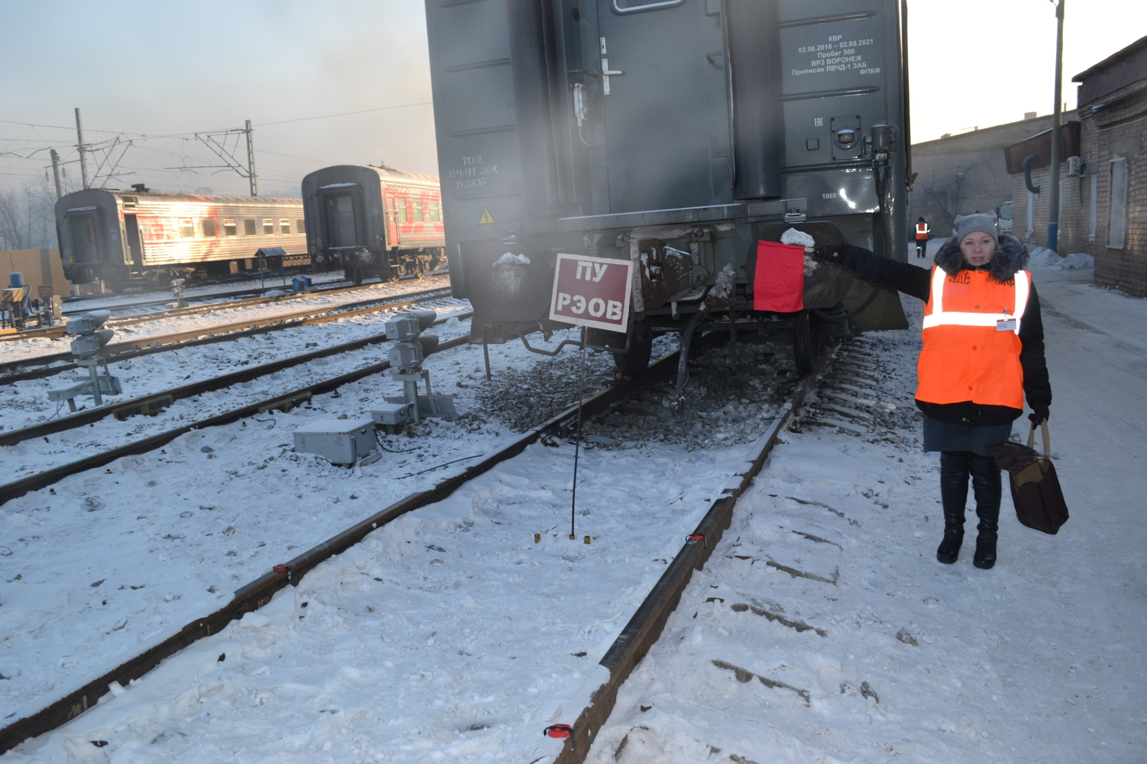
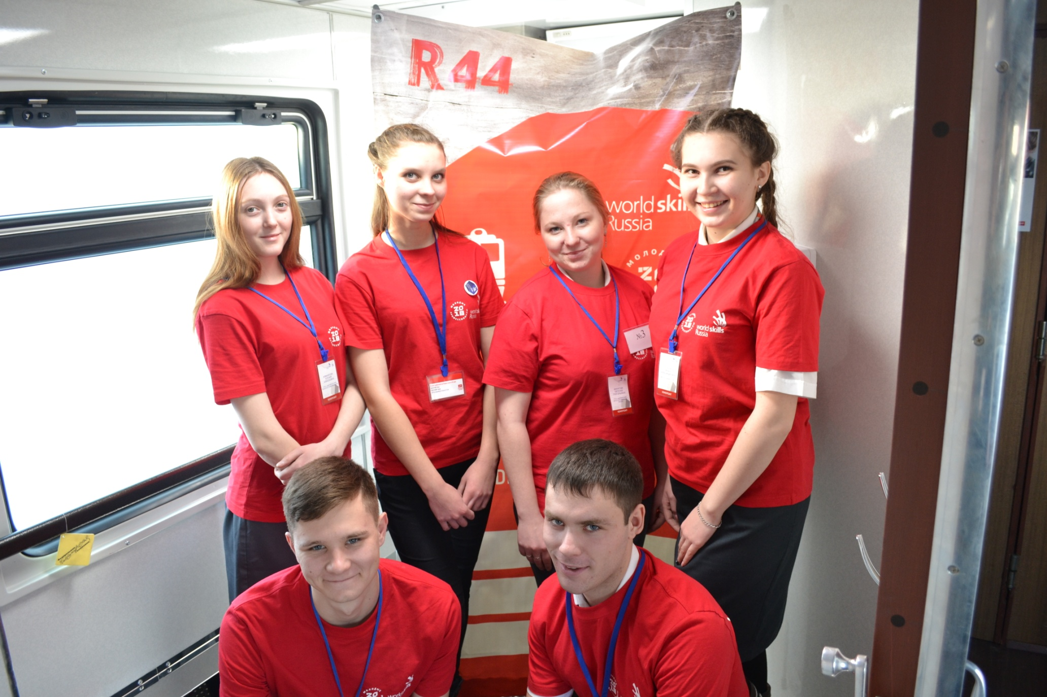
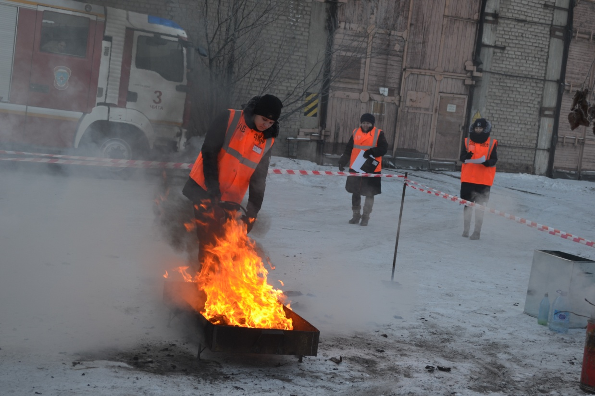
Участие в III Региональном чемпионате
«Молодые профессионалы»
(WORLDSKILLS RUSSIA) Забайкальский край
по компетенции «Проводник пассажирского вагона»

Slide 27
Приготовление пищи –самая древняя отрасль человеческой деятельности. На протяжении многих веков человечество накопило огромный опыт в области обработки продукции и приготовления пищи.
Повар, кондитер – это специалиста, которые готовят широкий ассортимент кулинарных и кондитерских изделий, оценивают качество используемого сырья и продукции, работают в производственных цехах и обслуживают потребителей.

Slide 28
Практику студенты проходят в:
кафе, ресторанах, столовых, пекарнях по всему Забайкальскому краю.
По окончанию обучения в ГПОУ «Шилкинский многопрофильный лицей» студенты получают диплом среднего профессионального образования и свидетельства с двумя квалификациями:
Повар;
Кондитер.
Профессия повар, кондитер 43.01.09.
Срок обучения 3 года 10 месяцев

Slide 29
Профессия повар, кондитер 43.01.09.
Срок обучения 3 года 10 месяцев

Slide 31
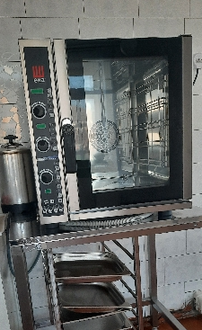
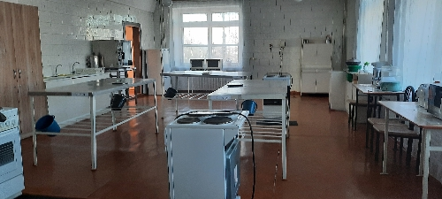
Материально-техническое
обеспечение и оснащенность
Кулинарный цех

Slide 32
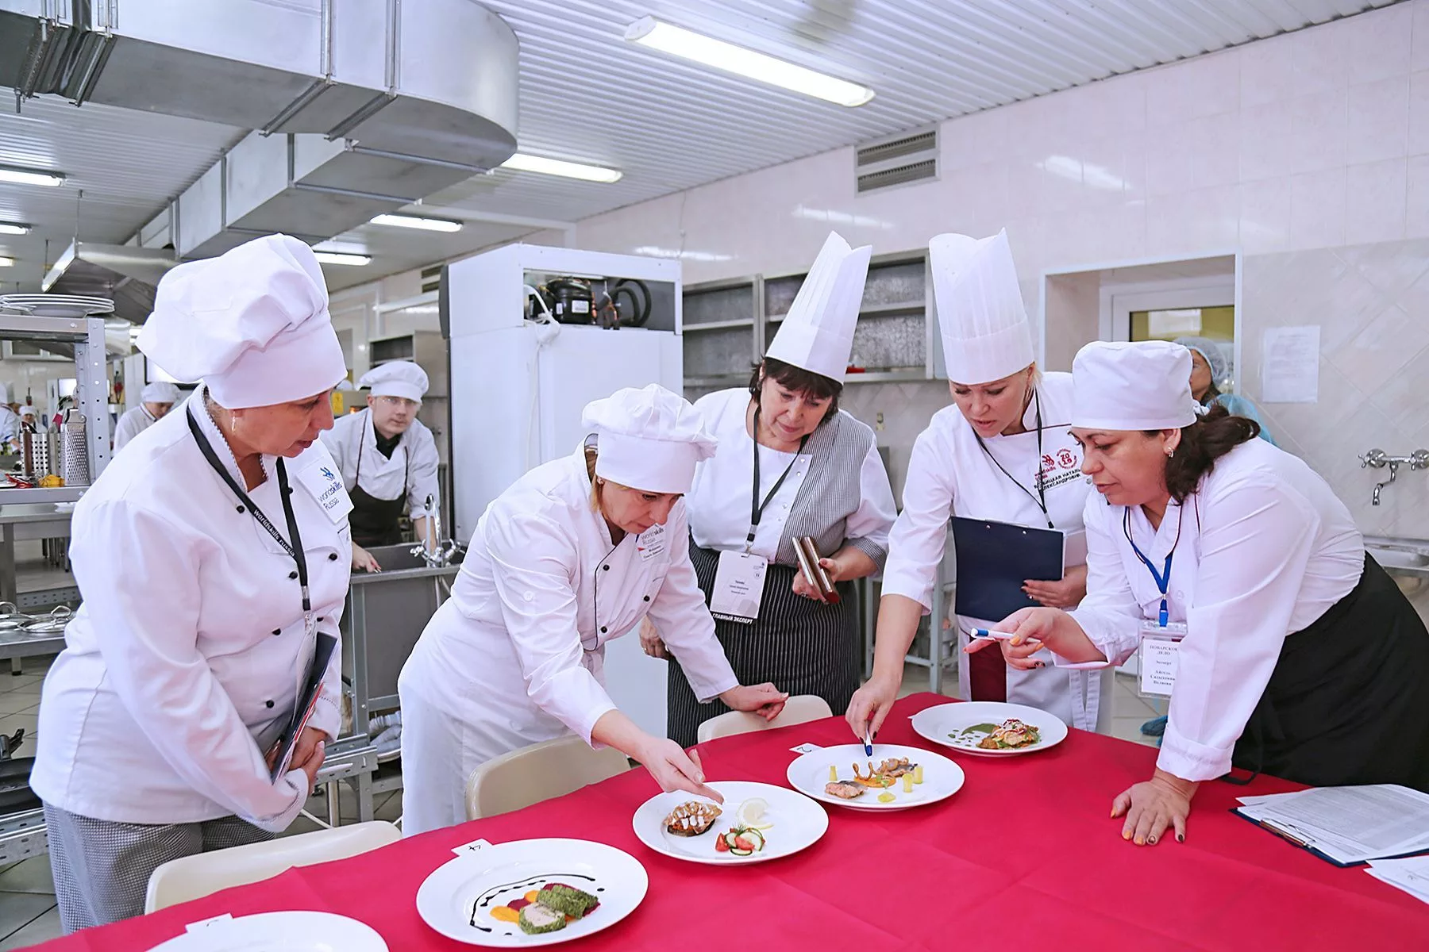
«WorldSkills Russia»

Slide 33
Если вы хотите научиться готовить и оформлять блюда, сервировать столы для торжеств, познакомиться с кухней различных стран и овладеть навыками организации производства, приходите в Шилкинский многопрофильный лицей.

Slide 34
Уважаемые школьники!
Приглашаем Вас на обучение в Шилкинский многопрофильный лицей

